Slide 1
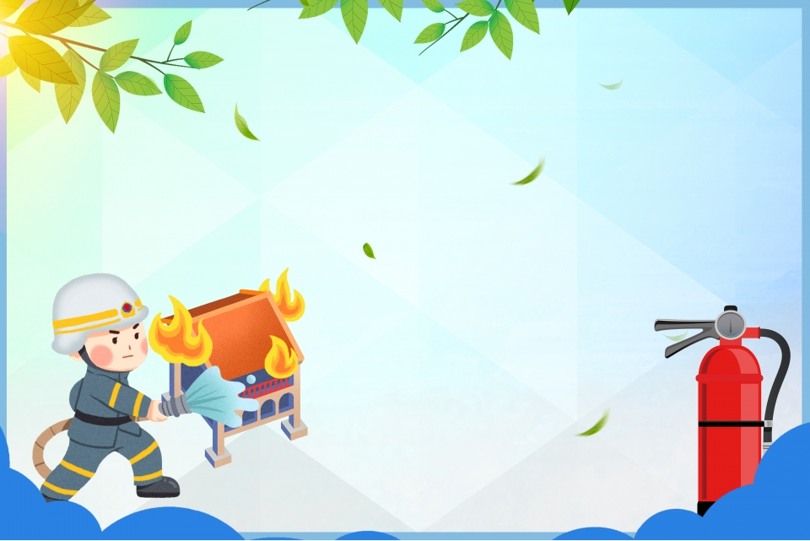
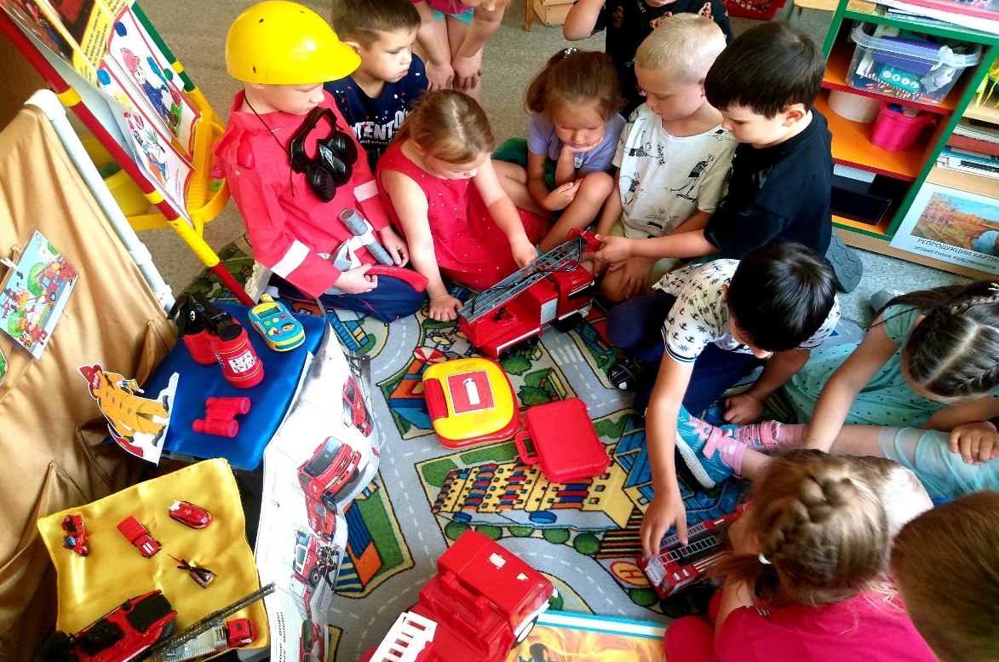
«Будущие пожарные» Гейнц Артём Егорович, 6 лет

Slide 2
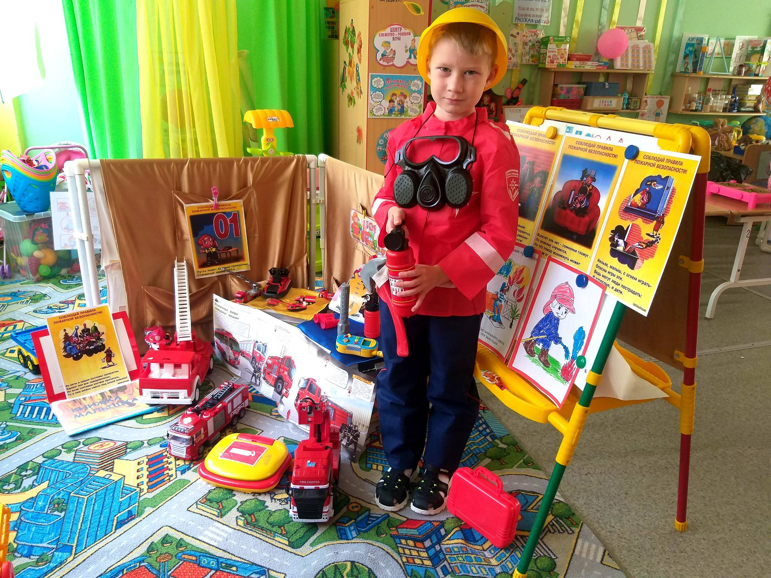
Будущий пожарный: к работе готов!

Slide 3
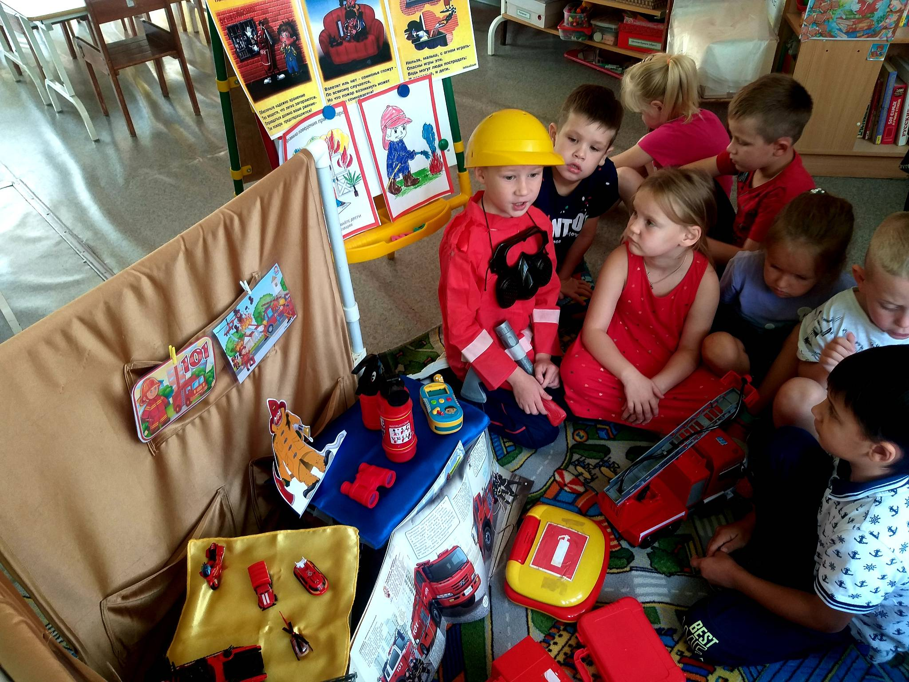
Поговорим о правилах пожарной безопасности

Slide 4
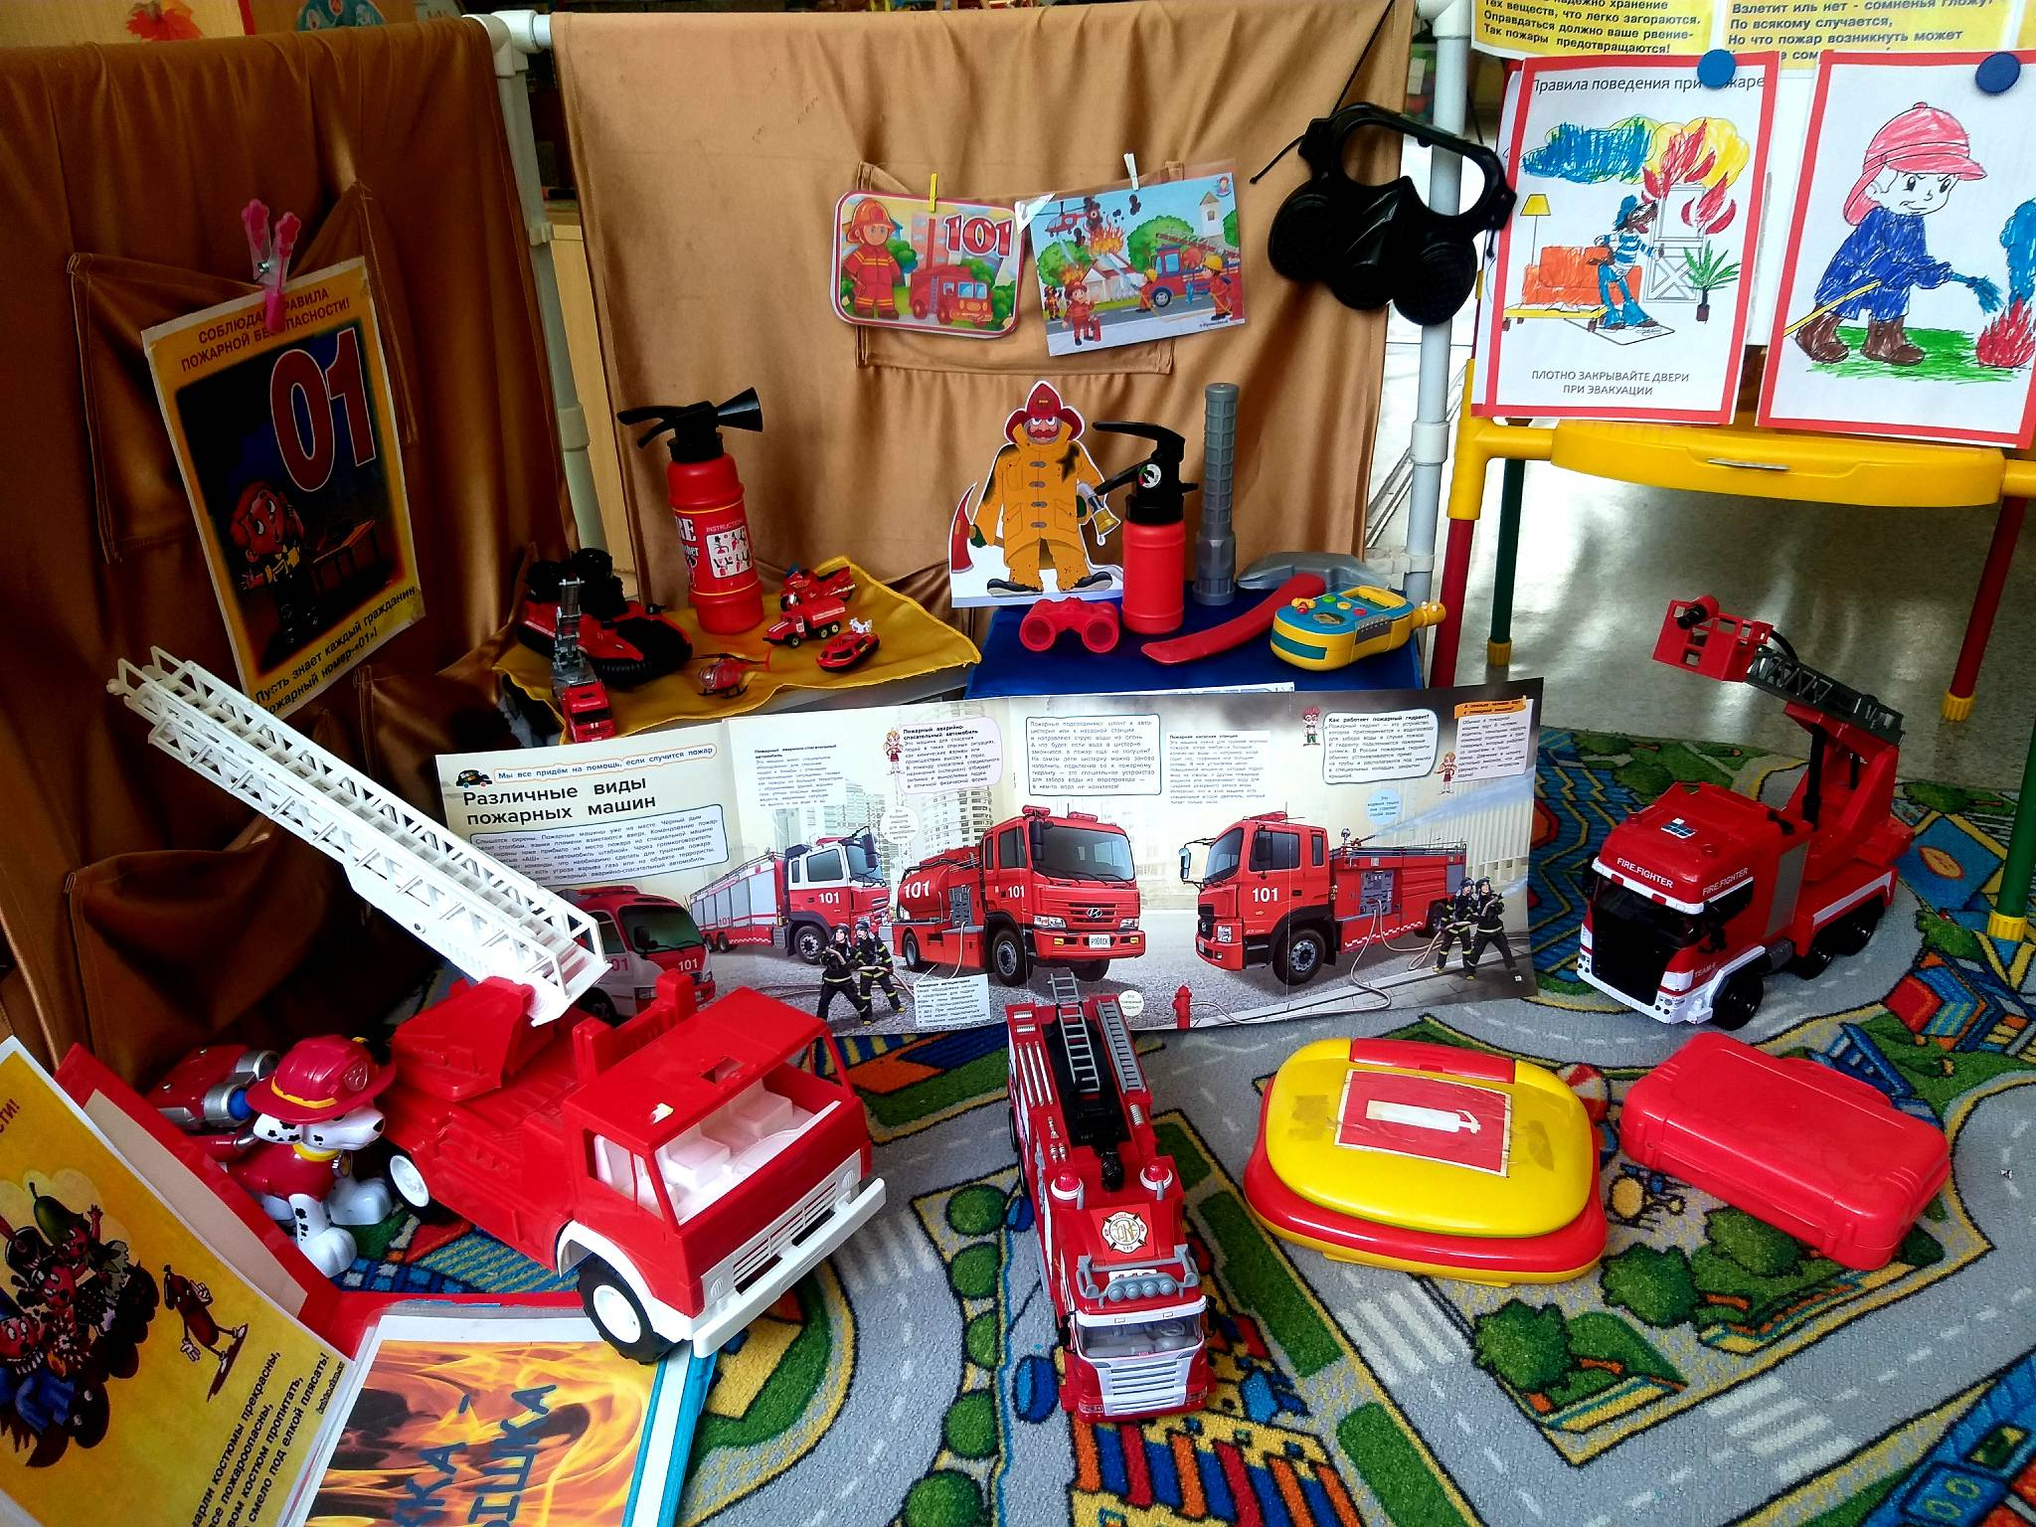
Наш мини-музей пожарной безопасности

Slide 5
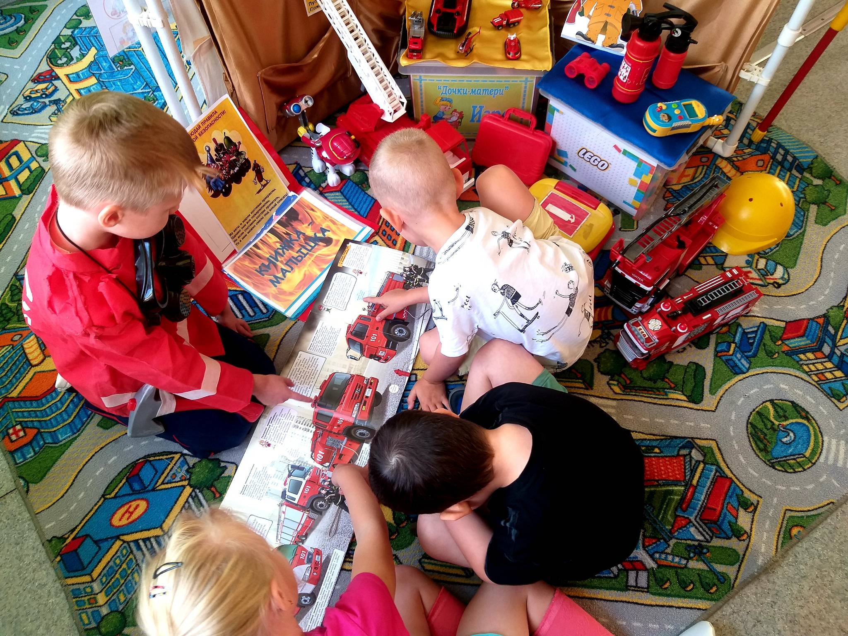
При пожаре звони:
01
112

Slide 6
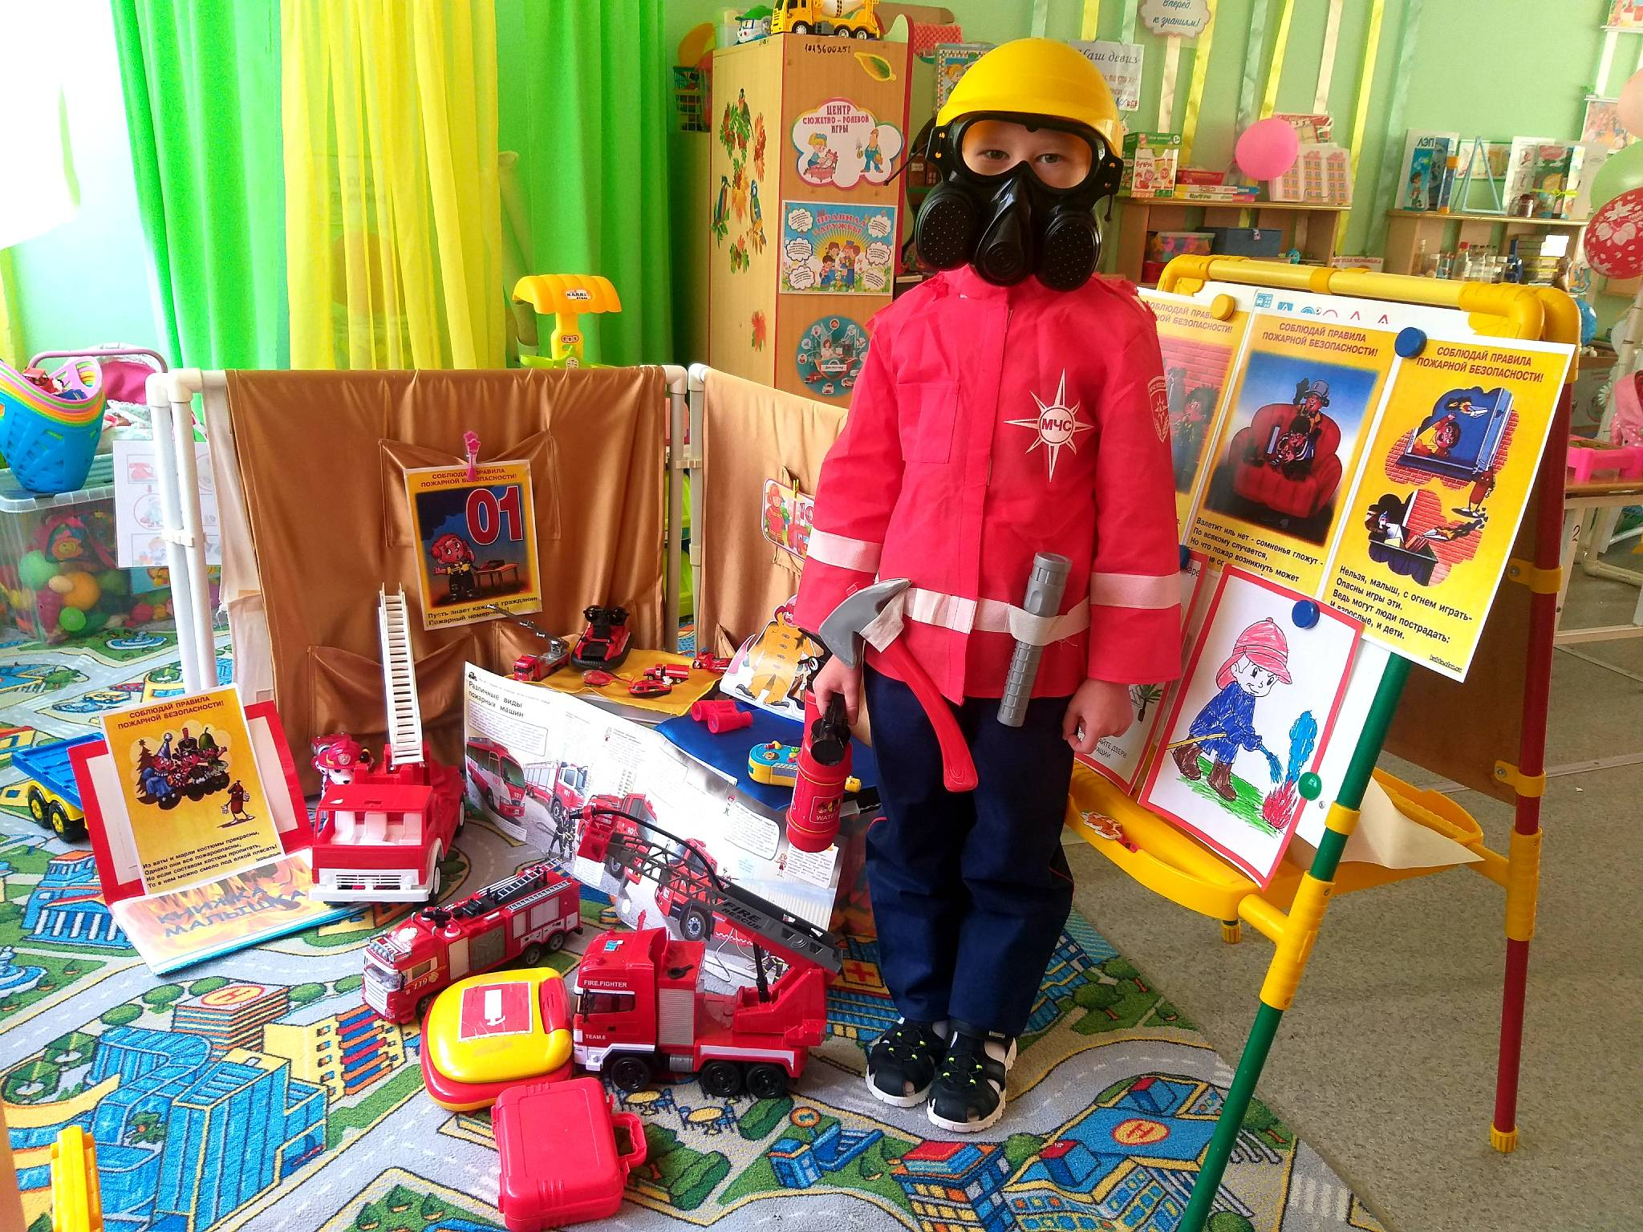
Дети,
помните о том, что нельзя шутить с огнём!

